Slide 1
Chủ đề 7: Đơn vị đo độ dài
Bài 26
ĐƠN VỊ ĐO ĐỘ DÀI
(tiết 3)
Trang 34

Slide 2

KHÁM PHÁ
Notes:
Tác giả bộ ppt Toán + TV1: Phan Thị Linh – Đà Nẵng
Sđt lh: 0916.604.268
+ Zalo: 0916.604.268
+ Facebook cá nhân: https://www.facebook.com/nhilinh.phan/
+ Nhóm chia sẻ tài liệu: https://www.facebook.com/groups/443096903751589
Hãy liên hệ chính chủ sản phẩm để được hỗ trợ và đồng hành trong suốt năm học nhé!

Slide 3


Thước có vạch chia thành từng xăng-ti-mét.
Xăng-ti-mét viết tắt là cm.
Bút dài 5 cm.
Em hãy nêu cách đo.
Đây là cái gì?
Trên thước có điểm gì đặc biệt?
Em thường dùng thước để làm gì?
Vậy bút chì dài mấy xăng-ti-mét?

Slide 4


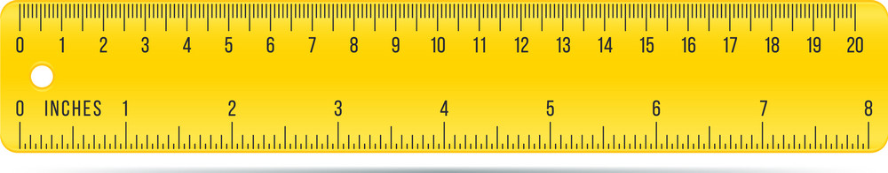
Cách đo:
Bút chì dài 8 cm.

Slide 5

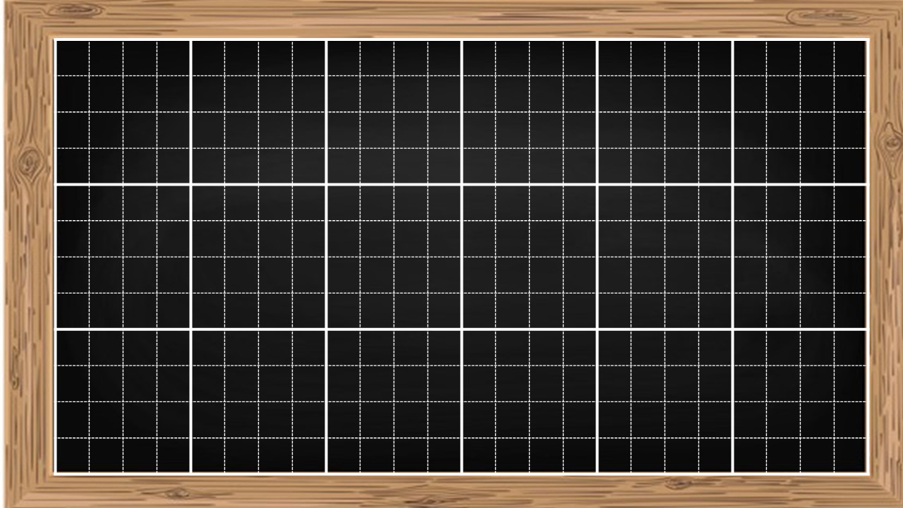
cm
cm

Slide 6

HOẠT ĐỘNG

Slide 7
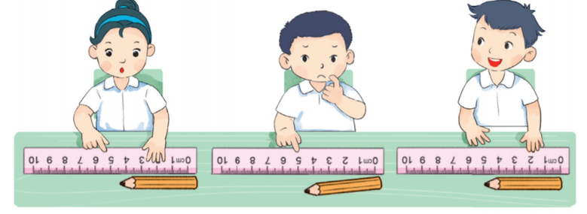
Bạn nào đặt thước đo đúng?
1
Mai
Việt
Nam

Slide 8
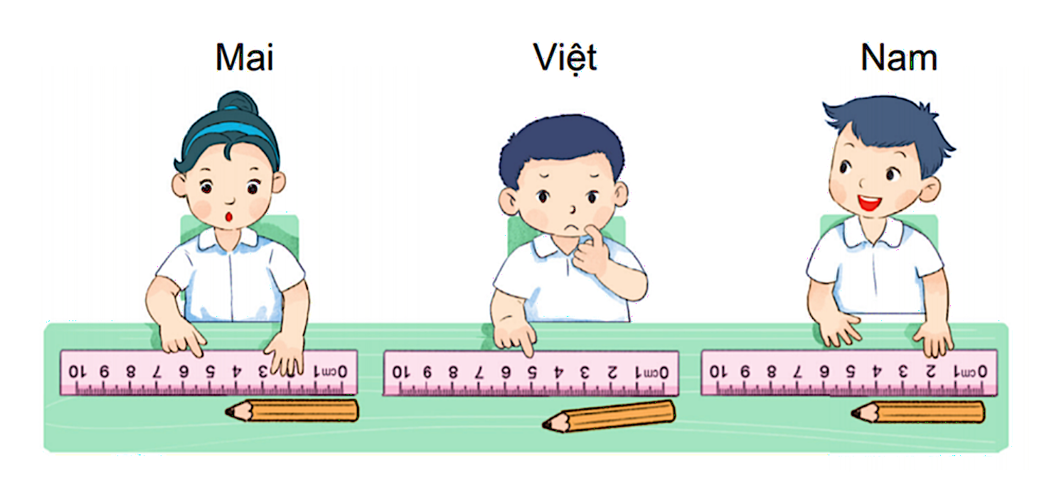

Bạn nào đặt thước đo đúng?
1
Mai

Slide 9
Bạn nào đặt thước đo đúng?
1
Việt

Slide 10

Bạn nào đặt thước đo đúng?
1
Nam

Slide 11
Bạn nào đặt thước đo đúng?
1
Mai
Việt
Nam

Slide 12
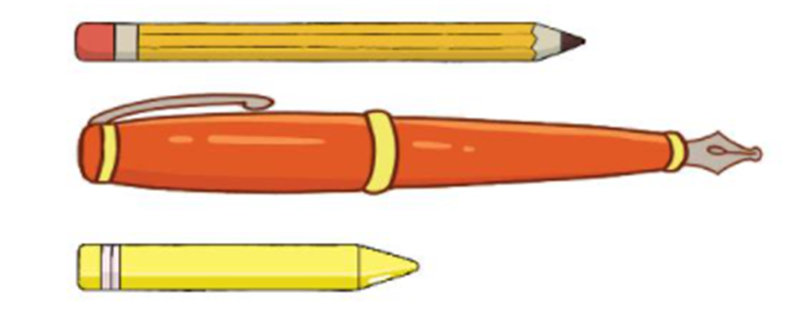
a) Đo độ dài mỗi cây bút.
2
cm
?
cm
?
cm
?

Slide 13
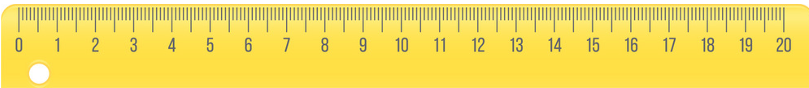
Bút chì dài 6 cm.

Slide 14

Bút mực dài 8 cm.
Notes:
Tác giả bộ ppt Toán + TV1: Phan Thị Linh – Đà Nẵng
Sđt lh: 0916.604.268
+ Zalo: 0916.604.268
+ Facebook cá nhân: https://www.facebook.com/nhilinh.phan/
+ Nhóm chia sẻ tài liệu: https://www.facebook.com/groups/443096903751589
Hãy liên hệ chính chủ sản phẩm để được hỗ trợ và đồng hành trong suốt năm học nhé!

Slide 15

Bút màu dài 4 cm.

Slide 16
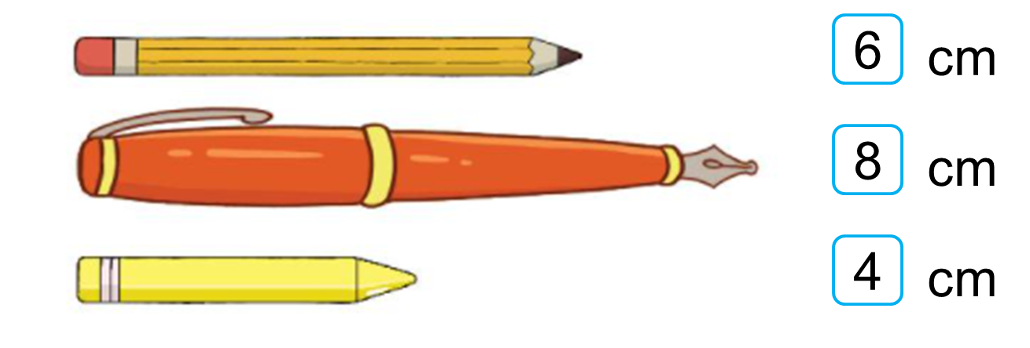
a) Đo độ dài mỗi cây bút.
2
b) Trong các cây bút trên, bút nào dài nhất, bút nào ngắn nhất?
Bút mực dài nhất.
Bút sáp màu ngắn nhất.

Slide 17

3
Ước lượng độ dài mỗi cây bút rồi dùng thước có vạch chia xăng-ti-mét để đo chúng.
a)
Ước lượng: cm
Đo độ dài: cm
?
?
5
Notes:
Để hs thoải mái ước lượng

Slide 18
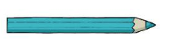
3
Ước lượng độ dài mỗi cây bút rồi dùng thước có vạch chia xăng-ti-mét để đo chúng.
b)
Ước lượng: cm
Đo độ dài: cm
?
?
4
Notes:
Tác giả bộ ppt Toán + TV1: Phan Thị Linh – Đà Nẵng
Sđt lh: 0916.604.268
+ Zalo: 0916.604.268
+ Facebook cá nhân: https://www.facebook.com/nhilinh.phan/
+ Nhóm chia sẻ tài liệu: https://www.facebook.com/groups/443096903751589
Hãy liên hệ chính chủ sản phẩm để được hỗ trợ và đồng hành trong suốt năm học nhé!

Slide 19

3
Ước lượng độ dài mỗi cây bút rồi dùng thước có vạch chia xăng-ti-mét để đo chúng.
c)
Ước lượng: cm
Đo độ dài: cm
?
?
7

Slide 20

3
Ước lượng độ dài mỗi cây bút rồi dùng thước có vạch chia xăng-ti-mét để đo chúng.
d)
Ước lượng: cm
Đo độ dài: cm
?
?
11
Notes:
Tác giả bộ ppt Toán + TV1: Phan Thị Linh – Đà Nẵng
Sđt lh: 0916.604.268
+ Zalo: 0916.604.268
+ Facebook cá nhân: https://www.facebook.com/nhilinh.phan/
+ Nhóm chia sẻ tài liệu: https://www.facebook.com/groups/443096903751589
Hãy liên hệ chính chủ sản phẩm để được hỗ trợ và đồng hành trong suốt năm học nhé!

Slide 21
Mỗi băng giấy dài bao nhiêu xăng-ti-mét?
4
1 cm
1 cm
6 cm
4 cm
8 cm
Notes:
Tác giả bộ ppt Toán + TV1: Phan Thị Linh – Đà Nẵng
Sđt lh: 0916.604.268
+ Zalo: 0916.604.268
+ Facebook cá nhân: https://www.facebook.com/nhilinh.phan/
+ Nhóm chia sẻ tài liệu: https://www.facebook.com/groups/443096903751589
Hãy liên hệ chính chủ sản phẩm để được hỗ trợ và đồng hành trong suốt năm học nhé!

Slide 22

DẶN DÒ

